Slide 1
Fördjupningsmöte– Kliniska data
Rådet för interoperabilitet
Annemieke Ålenius, Annika Ohlson
2024-11-12

Slide 2

Agenda
Inledning
Informationsmängderna i EHDS-patientöversikt
Paus
Diskussion kring prioriteringsmodellen
Organisation och bemanning av det fortsatta arbetet

Slide 3
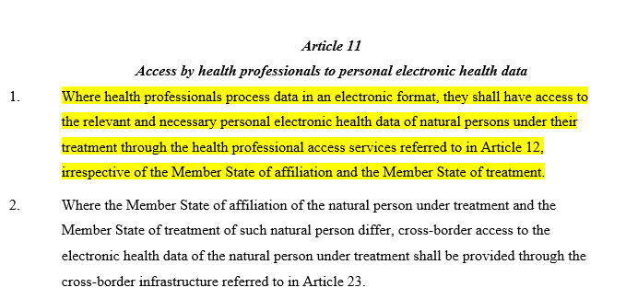
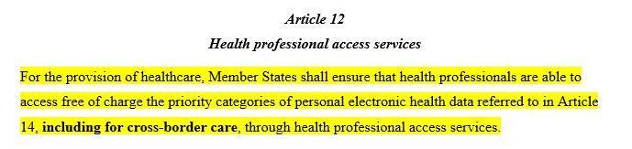
EHDS gäller även för datadelning i Sverige
Obs citaten är hämtade ur förslag till EHDS-förordning – smärre ändringar i ordalydelsen kan komma att ske

Slide 4
Patientöversikt över landsgränser – rådet för interoperabilitet
Annika Ohlson
Produktansvarig Internationella e-hälsotjänster

Slide 5
Aktuellt
Förslaget om det europeiska hälsodataområdet innebär bland annat att hälsodata i form av exempelvis en patientöversikt ska kunna utbytas över landsgränser.
Innehållet i den ”europeiska” patientöversikten är fastställt inom ramen för det europeiska samarbetet, viss information är obligatorisk att förmedla mellan länder och annan inte.
E-hälsomyndigheten förbereder för att svensk hälso- och sjukvårdspersonal ska kunna ta del av en utländsk patientöversikt i samband med vård; ”Patientöversikt över landsgränser”
Pågående arbete tydliggör behovet av att översättningarna av de engelska benämningarna för informationsinnehållet harmoniseras med svenska förutsättningar.
E-hälsomyndigheten har tagit fram förslag till översättningar som testats på kommande användare (sjuksköterskor och läkare).
Förslagen till översättningar behöver även granskas av relevanta aktörer för en nationell förankring.

Slide 6
Prioritering av informationsmängder för Patientöversikt över landsgränser
Förslag på prioritering är utifrån
vissa kategorier är obligatoriska (inom det europeiska samarbetet)
rangordning genomförd av användare i användningstester hösten 2024

Slide 7
Obligatoriska informationsmängder

Slide 8
Prio 1 - Uppmärksamhetsinformation
Förslag svensk benämning | Benämning i europeisk kravkatalog | Kort beskrivning
Uppmärksamhetsinformation - Allergier och intoleranser | Alerts: - Allergies and intolerances - Medical alert information (other alerts not included in allergies) | ATC Substans-id Snomed CT (mat, djur etc) Fritext (när kodverk inte är möjligt): Description of medical alerts in textual format: any clinical information that is imperative to know so that the life or health of the patient does not come under threat. Example 1: intolerance to aspirin due to gastrointestinal bleeding. Example 2: intolerance to captopril because of cough (the patient is not allergic but can't tolerate it because of persistent cough) Example 3: the patient has a rare disease that requires special treatment Example 4: Airway Alert / Difficult Intubation Example 5: Diagnoses such as malignant hyperthermia, porphyria, and bleeding disorders; special treatments like anticoagulants or immunosuppressants; implanted devices. Example 6: transplanted organs illustrate other information that has to be taken into account in a healthcare contact. Example 7: participation in a clinical trial that has to be taken into account in a healthcare contact.
Notes:
A2.1.1. och A2.1.2
Motsvarar info mängd 6 i NPÖ: – bra täckning – hur kan vi få NPÖ:s infomängd att bli kompatibel med EHDS?
Något f SoS och SKR att titta på tillsammans med SFMI? Kan de utgöra ”kärnan” i en arbetsgrupp ex vis?

Slide 9
Prio 2 – Aktuella diagnoser
Förslag svensk benämning | Benämning i europeisk kravkatalog | Kort beskrivning
Aktuella diagnoser (underrubrik till ”Diagnoser” där både aktuella och tidigare kan hittas) | List of current problems /diagnosis | Problems/diagnosis that fit under these conditions: - conditions that may have a chronic or relapsing course (eg: exacerbation of asthma, irritable bowel syndrome), - conditions for which the patient receives repeat medications (e.g., diabetes mellitus, hypertension) - conditions that are persistent and serious contraindications for classes of medication (eg: dyspepsia, migraine and asthma).
Notes:
A2.3.1. : ICD10, Snomed, HL7
Är infomängd 1 i NPÖ – bra täckning – hur kan vi få NPÖ:s infomängd att bli kompatibel med EHDS?
Något f SoS och SKR att titta på tillsammans med SFMI? Kan denna prio hanteras i samma arbetsgrupp som Prio 1 dvs att dessa ledamöter i rådet också har representation i arbetsgruppen?

Slide 10
Prio 3 - Läkemedel
Förslag svensk benämning | Benämning i europeisk kravkatalog | Kort beskrivning
Läkemedel (huvudrubrik) Aktuella läkemedel Tidigare läkemedel | Medication summary (Current and relevant past medicines) | Relevant prescribed medicines whose period of time indicated for the treatment has not yet expired whether it has been dispensed or not, or medicines that influence current health status or are relevant to a clinical decision.
Notes:
A2.4.1. :ICD10, ATC (IDMP), EDQM, UCUM, ISO8601
Kan Läkemedelslista användas? Eller Infomängd 2 i NPÖ?
Vilka kan titta närmare på detta? EHM, LMV, ? Utgöra kärnan i arbetsgruppen?

Slide 11
Prio 4 - Åtgärder
Förslag svensk benämning | Benämning i europeisk kravkatalog | Kort beskrivning
Åtgärder | Procedures | Describes the type of the procedure, surgical or non-surgical. Procedures may refer for example to: Invasive Diagnostic procedure: e.g. Cardiac catheterization; Therapeutic procedure: e.g. dialysis; Surgical procedure: e.g. appendectomy;
Notes:
A2.3.3. Snomed , ISO 8601
Finns ej med som info mängd i NPÖ – hur ska vi jobba vidare med dessa? Vilka kan utgöra ”kärngrupp”?

Slide 12
Prio 5 – Medicintekniska produkter
Förslag svensk benämning | Benämning i europeisk kravkatalog | Kort beskrivning
Medicintekniska produkter | Medical devices | Describes the patient’s implanted and external medical devices and equipment that their health status depends on. Includes devices (as cardiac pacemakers, implantable defibrillator, prothesis, ferromagnetic bone implants etc.) that are important to know by the HP.
Notes:
A2.3.2. SNOMED, EMDN, UDI enl EU Regulation, ISO 8601
Uppgift saknas i NPÖ
PÅ vilket sätt möter LMV:s arbete detta behov? Finns en arbetsgrupp – Peter Johansson Region Västerbotten – kan de utgöra en ”kärna” i arbetsgruppen?

Slide 13
Ej obligatoriska informationsmängder

Slide 14
Prioritet 6-7
Tidigare diagnoser kommer troligtvis hanteras av samma arbetsgrupp som prio 2 – Aktuella diagnoser, så denna skulle kunna hanteras samtidigt.
Prio | Förslag svensk benämning | Benämning i europeisk kravkatalog | Kort beskrivning
6 | Tidigare diagnoser (underrubrik till ”Diagnoser” där både aktuella och tidigare kan hittas) | List of Resolved, Closed or Inactive problems | Problems or diagnosis not included under the definition of ‘Current problems or diagnosis’. Example: Hepatic cyst (the patient has been treated with an hepatic cystectomy that solved the problem and therefore it is a closed problem).
7 | Undersökningsresultat - Mätvärden - … (ej namnsatt fler underrubriker än) | Results (result observations) | Observation results types that may be measurements, laboratory results, anatomic pathology results, radiology results or other imaging or clinical results. Examples: Diagnostic results (Blood group, Laboratory Observations, Imaging results etc.) Physical findings (Vital signs observations)
Notes:
Prio 6: A2.2.2. ICD10, Snomed – frågan är hur länge dessa koder använts hos respektive vårdgivare
Prio 7: A2.8.1 Labsvar och medicinska bilder ska enligt nuvarande tidsplan för EHDS vara klar 2 år senare

Slide 15
Prioritet 8-12
Prio | Förslag svensk benämning | Benämning i europeisk kravkatalog | Kort beskrivning
8 | Vaccinationer | Vaccinations
9 | Livsstilsfaktorer | Social history | Health related “lifestyle factors" or "lifestyle observations" of the patient: smoke, alcohol and diet. Example: Cigarette smoker, alcohol consumption.
10 | Funktionstillstånd | Functional status | Need for the patient to be continuously assessed by third parties; functional status may influence decisions about how to plan and administer treatments.
11 | Planerad vård | Plan of care (Therapeutic recommendations) | Narrative containing the plan including proposals, goals, and order requests for monitoring, tracking, or improving the condition of the patient. In the future it is expected that this Section could be provided in a structured and coded format. Therapeutic recommendations here do not include pharmacologic treatments, such as diet, physical exercise, planned surgeries.
12 | Graviditet (huvudrubrik) Graviditetsstatus Tidigare graviditeter | Pregnancy history - Current pregnancy status - History of previous pregnancies
Notes:
Prio 8: A2.2.1 -
Prio 9:
Prio 10
Prio 11
Prio 12:

Slide 16


Slide 17
Prioriteringsmodellen
Annemieke Ålenius

Slide 18
Prioriteringsmodellen
Nytta
    Uppfyller kraven i EHDS
    Antal patienter som påverkas
    Antal vårdgivare som påverkas
    Stärker vårdens kvalitet
    Reducerar administration
    Ökar tillgänglighet och reducerar väntetider
Genomförbarhet
    Tydligt ägarskap av specifikation
    Finansiering av specifikationen är tillgänglig
    Förvaltningsbarhet över tid
    Internationell specifikation är tillgänglig
    Specifikationens teknisk mognad

Slide 19
Organisation och bemanning av det fortsatta arbetet
Rodabe Alavi

Slide 20

Organisation och bemanning av det fortsatta arbetet
Pågående insatser inom området
Hur ska arbetet organiseras och resurssättas?

Slide 21
Tack för din medverkan!
Interoperabilitet@ehalsomyndigheten.se

